Slide 1
第八章 曲线和曲面
提出问题
由离散点来近似地决定曲线和曲面，即通过测量或实验得到一系列有序点列，根据这些点列需构造出一条光滑曲线，以直观地反映出实验特性、变化规律和趋势等。

Slide 2
第八章 曲线和曲面
基本概念
三次样条

Slide 3
8.1 基本概念
曲线曲面数学描述的发展
曲线曲面的表示要求
曲线曲面的表示
插值与逼近
连续性条件
样条描述

Slide 4
曲线曲面数学描述的发展
弗格森双三次曲面片
孔斯双三次曲面片
样条方法
Bezier方法
B样条方法
有理Bezier
非均匀有理B样条方法

Slide 5
曲线曲面的表示要求
唯一性
几何不变性
易于定界
统一性
易于实现光滑连接
几何直观

Slide 6
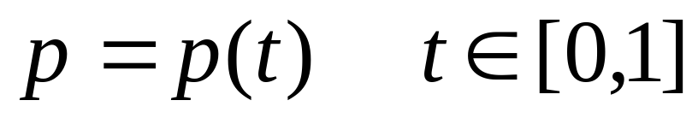
曲线曲面的表示
参数法表示
参数法表示的优点
  点动成线
  通常总是能够选取那些具有几何不变性的参数曲线曲面表示形式。
  用对参数求导来代替斜率，避免无穷大斜率

Slide 7
曲线曲面的表示
  t∈[0,1] ，使其相应的几何分量是有界的。
  可对参数方程直接进行仿射和投影变换。
  参数变化对各因变量的影响可以明显地表示出来。

Slide 8
插值与逼近
采用模线样板法表示和传递自由曲线曲面的形状称为样条。
样条曲线是指由多项式曲线段连接而成的曲线，在每段的边界处满足特定的连续条件。
样条曲面则可以用两组正交样条曲线来描述。

Slide 9
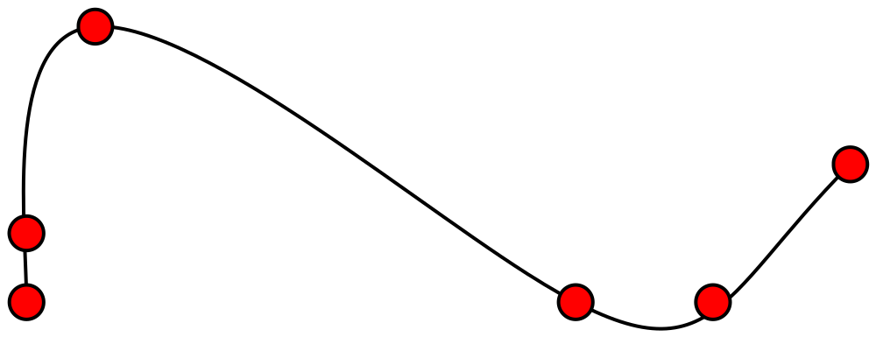
插值与逼近
曲线曲面的拟合：当用一组型值点来指定曲线曲面的形状时，形状完全通过给定的型值点列。
图8.1 曲线的拟合

Slide 10
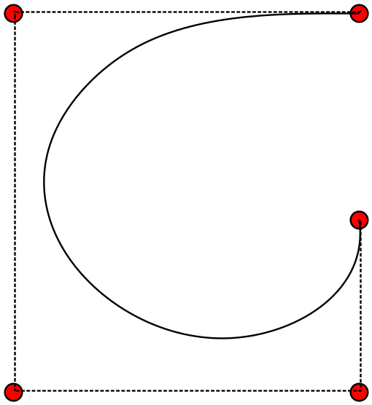
插值与逼近
曲线曲面的逼近：当用一组控制点来指定曲线曲面的形状时，求出的形状不必通过控制点列。
图8.2 曲线的逼近

Slide 11
插值与逼近
求给定型值点之间曲线上的点称为曲线的插值。
将连接有一定次序控制点的直线序列称为控制多边形或特征多边形。
图8.2 曲线的逼近

Slide 12
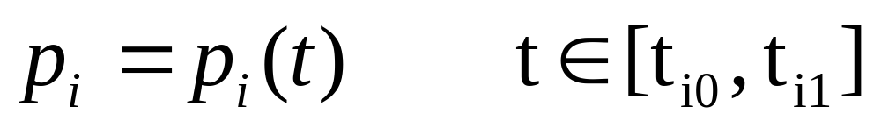
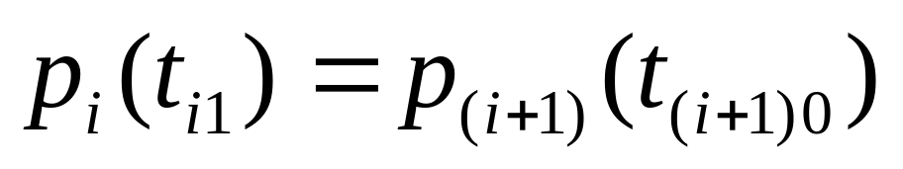
连续性条件
假定参数曲线段p_{i}以参数形式进行描述：
参数连续性
  0阶参数连续性，记作C⁰连续性，是指曲线的几何位置连接，即

Slide 13
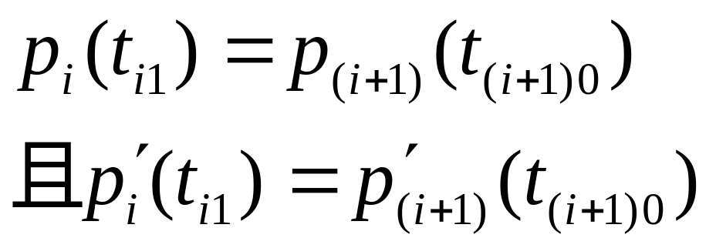
连续性条件
  1阶参数连续性，记作C¹连续性，指代表两个相邻曲线段的方程在相交点处有相同的一阶导数：

Slide 14
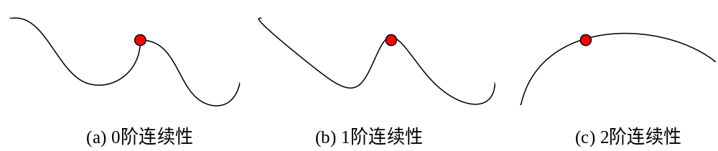
连续性条件
  2阶参数连续性，记作C²连续性，指两个相邻曲线段的方程在相交点处具有相同的一阶和二阶导数。
图8.3 曲线段的参数连续性

Slide 15
连续性条件
几何连续性
  0阶几何连续性，记作G⁰连续性，与0阶参数连续性的定义相同，满足：

Slide 16
连续性条件
  1阶几何连续性，记作G¹连续性，指一阶导数在相邻段的交点处成比例
  2阶几何连续性，记作G²连续性，指相邻曲线段在交点处其一阶和二阶导数均成比例。

Slide 17
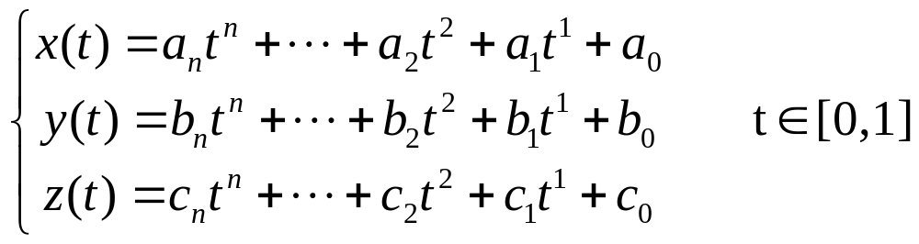
样条描述
n次样条参数多项式曲线的矩阵

Slide 18
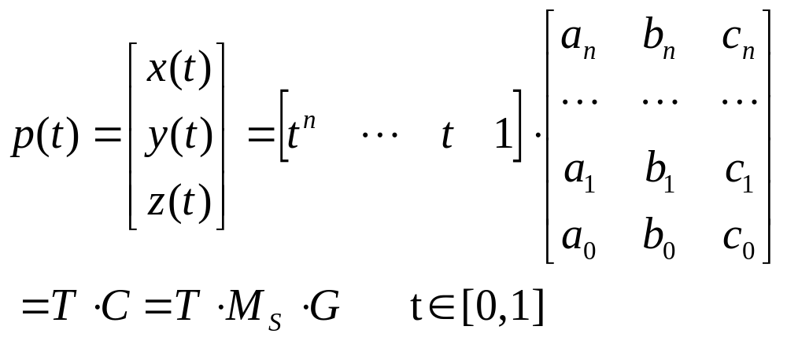
样条描述

Slide 19
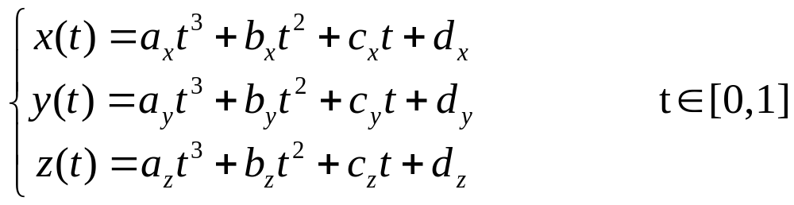
8.2 三次样条
给定n+1个点，可得到通过每个点的分段三次多项式曲线：

Slide 20
自然三次样条
定义：给定n+1个型值点，现通过这些点列构造一条自然三次参数样条曲线，要求在所有曲线段的公共连接处均具有位置、一阶和二阶导数的连续性，即自然三次样条具有C²连续性。
还需要两个附加条件才能解出方程组。
Notes:
*
1999年7月07/16/96
*
<number>##

Slide 21
自然三次样条
特点
  只适用于型值点分布比较均匀的场合
  不能“局部控制”
Notes:
*
1999年7月07/16/96
*
<number>##

Slide 22
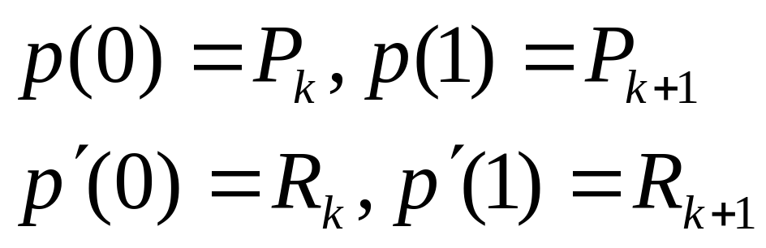
三次Hermite样条
定义：假定型值点P_{k}和P_{k+1}之间的曲线段为p(t),t∈[0,1]，给定矢量P_{k}、P_{k+1}、R_{k}和R_{k+1}，则满足下列条件的三次参数曲线为三次Hermite样条曲线：
Notes:
*
1999年7月07/16/96
*
<number>##

Slide 23
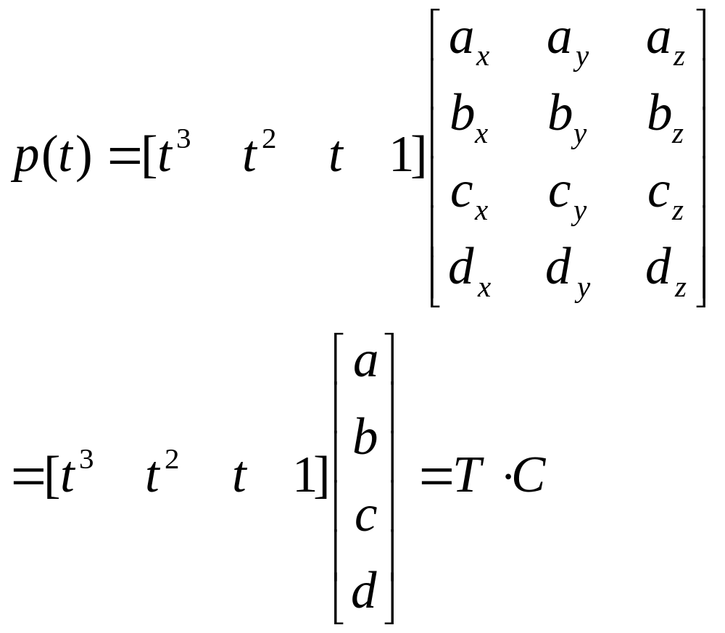
推导
Notes:
*
1999年7月07/16/96
*
<number>##

Slide 24
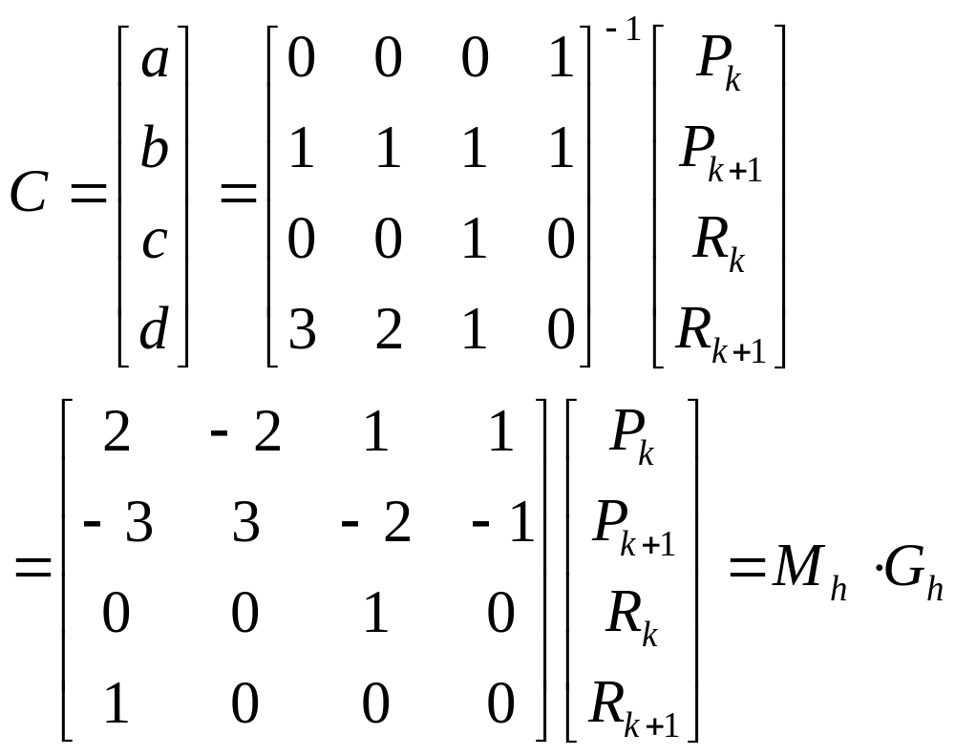
M_{h}是Hermite矩阵。G_{h}是Hermite几何矢量。
Notes:
*
1999年7月07/16/96
*
<number>##

Slide 25
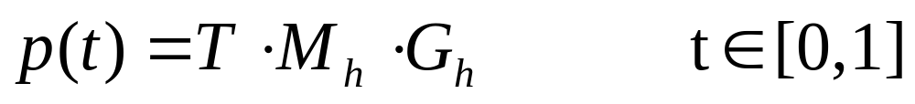
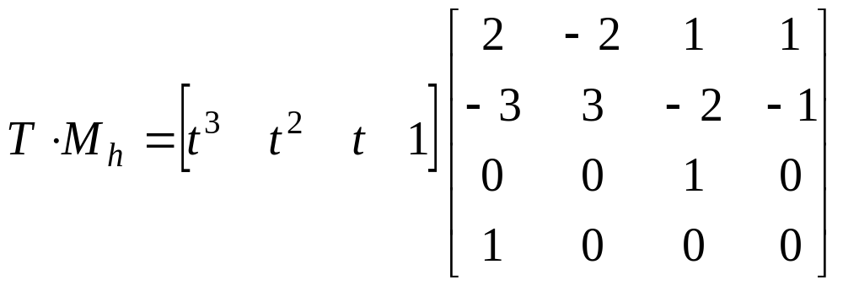
三次Hermite样条
三次Hermite样条曲线的方程为：
Notes:
*
1999年7月07/16/96
*
<number>##

Slide 26
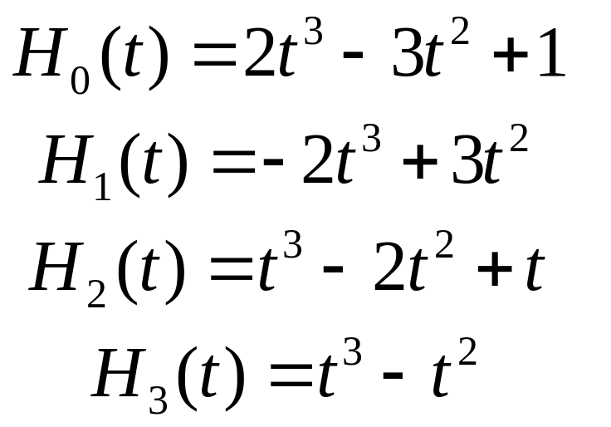
三次Hermite样条
通常将T•M_{k}称为Hermite基函数（或称混合函数，调和函数）：
Notes:
*
1999年7月07/16/96
*
<number>##

Slide 27
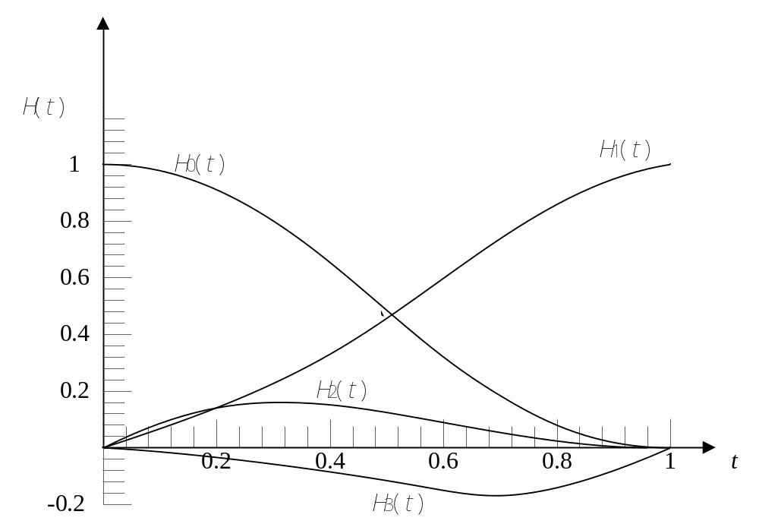
三次Hermite样条
图8.4 Hermite基函数
Notes:
*
1999年7月07/16/96
*
<number>##

Slide 28
三次Hermite样条
特点
  可以局部调整，因为每个曲线段仅依赖于端点约束。
  基于Hermite样条的变化形式：Cardinal样条和Kochanek-Bartels样条。
  Hermite曲线具有几何不变性。
Notes:
*
1999年7月07/16/96
*
<number>##

Slide 29
8.3 Bezier曲线曲面
Bezier曲线的定义
Bezier曲线的性质
Bezier曲线的生成
Bezier曲面

Slide 30
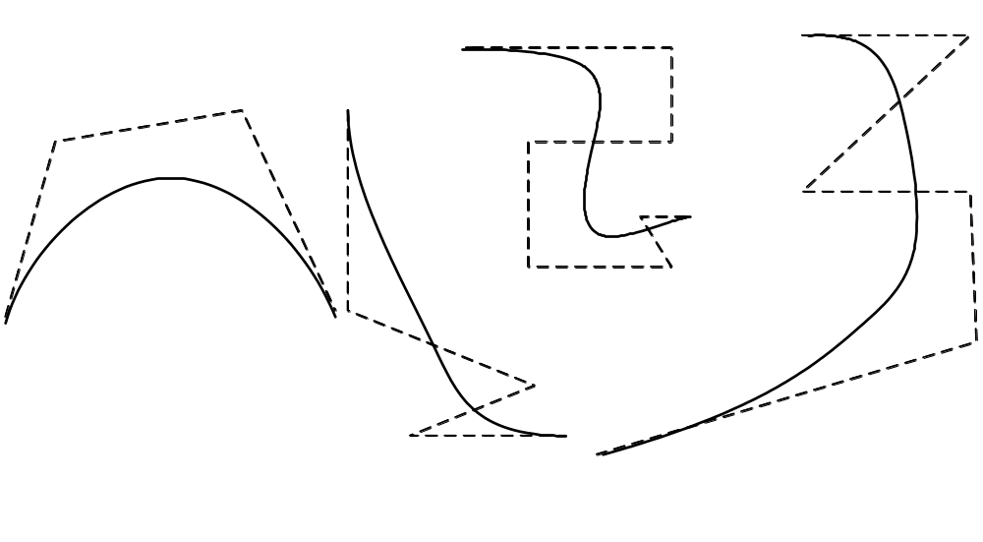
Bezier曲线的定义
图8.5 Bezier曲线

Slide 31
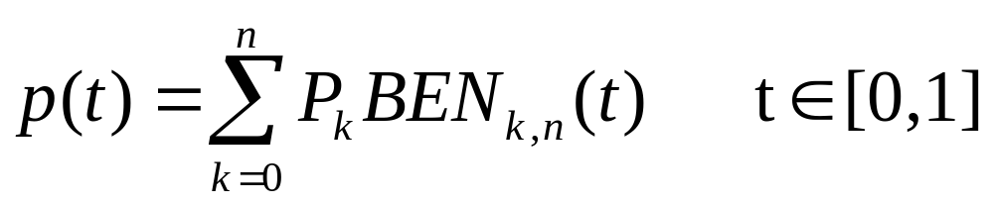
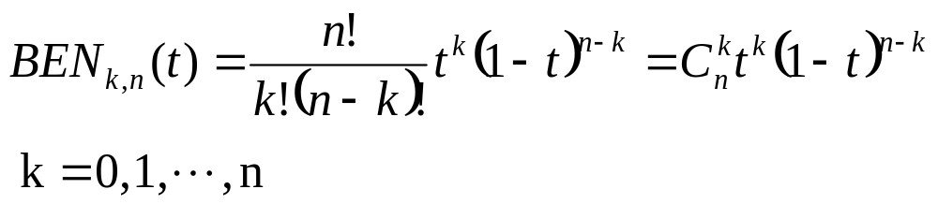
Bezier曲线的定义
定义
Bernstein基函数具有如下形式：
注意：当k=0，t=0时，t^{k}=1，k!=1。

Slide 32
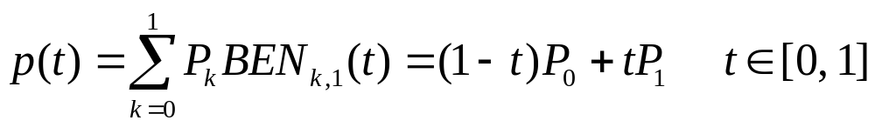
Bezier曲线的定义
一次Bezier曲线（n=1）

Slide 33
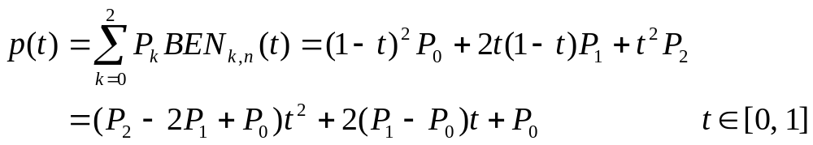
Bezier曲线的定义
二次Bezier曲线（n=2）

Slide 34
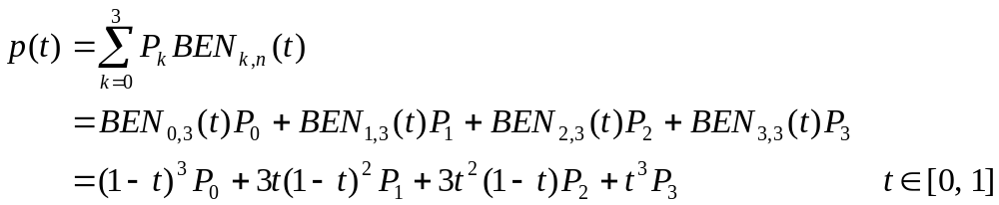
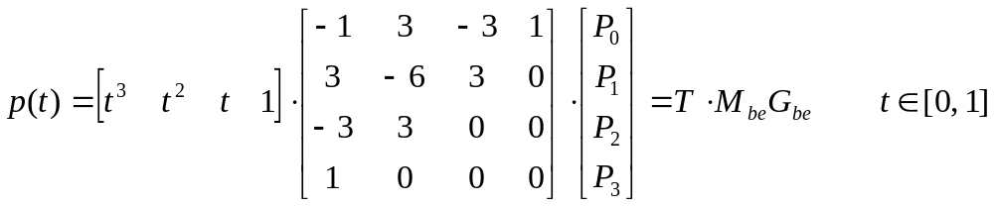
Bezier曲线的定义
三次Bezier曲线（n=3）

Slide 35
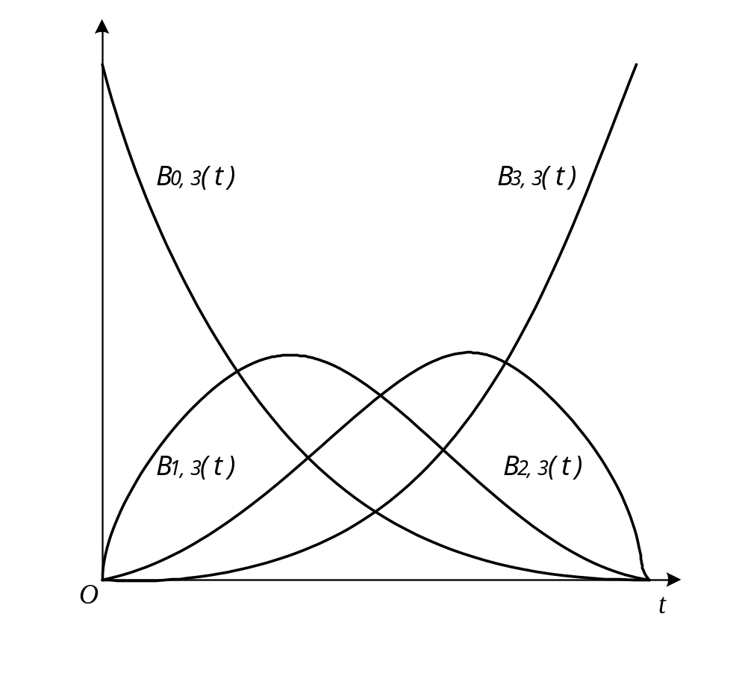
Bezier曲线的定义
图8.6 三次Bezier曲线的四个Bezier基函数

Slide 36
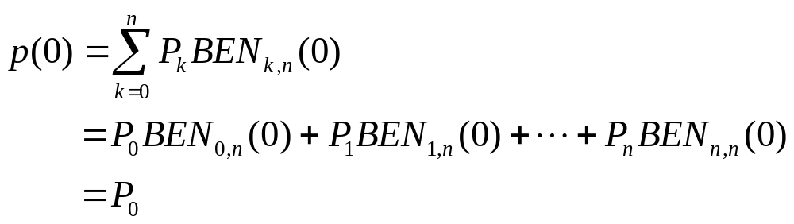

Bezier曲线的性质
端点

Slide 37
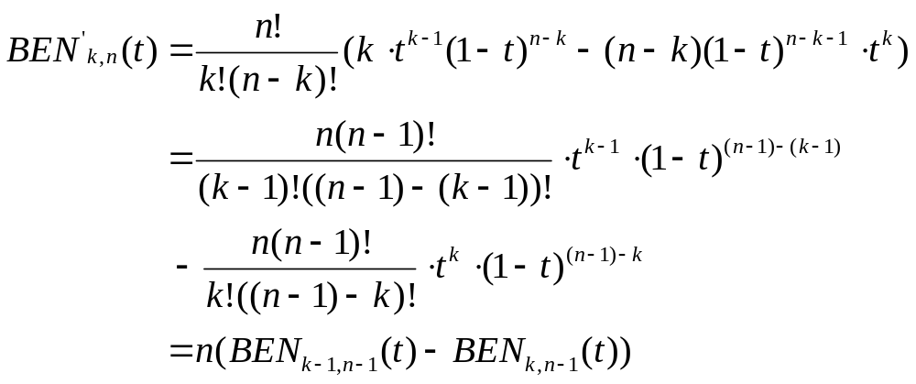
Bezier曲线的性质
一阶导数

Slide 38
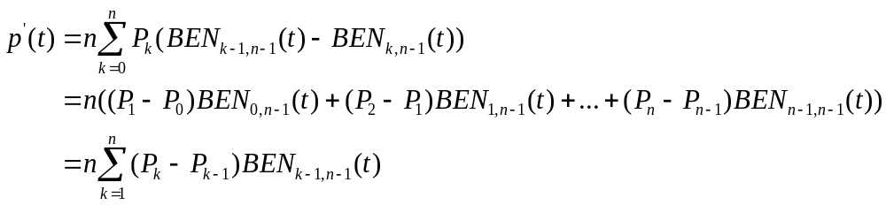
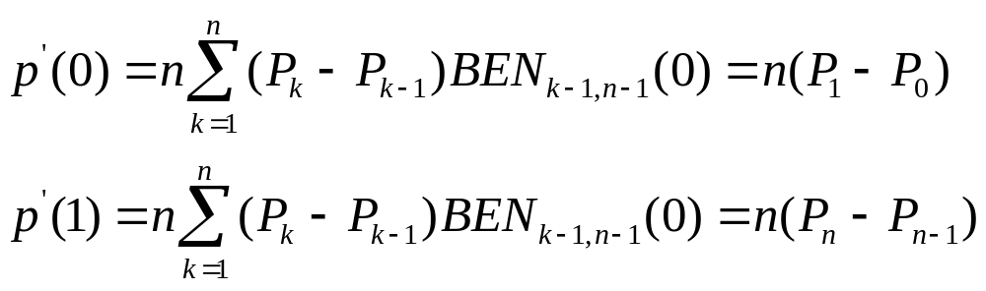
Bezier曲线的性质

Slide 39
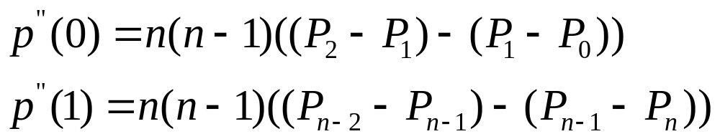
Bezier曲线的性质
二阶导数
  Bezier曲线在起始点和终止点处的二阶导数分别取决于最开始和最后的三个控制点。

Slide 40
Bezier曲线的性质
对称性
保持控制多边形的顶点位置不变，仅仅把它们的顺序颠倒一下，将下标为k的控制点P_{k}改为下标为n-k的控制点P_{n-k}时，曲线保持不变，只是走向相反而已。

Slide 41
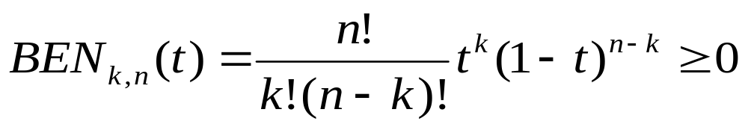
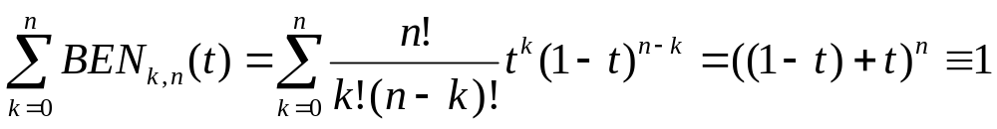
Bezier曲线的性质
凸包性
Bezier曲线各点均落在控制多边形各顶点构成的凸包之中。
Bezier曲线的凸包性保证了曲线随控制点平稳前进而不会振荡。

Slide 42
Bezier曲线的性质
几何不变性
差变减少性
控制顶点变化对曲线形状的影响

Slide 43
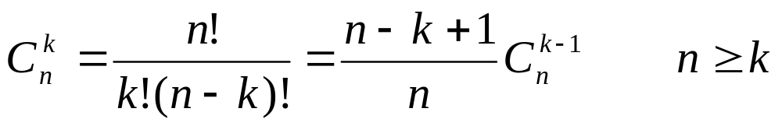
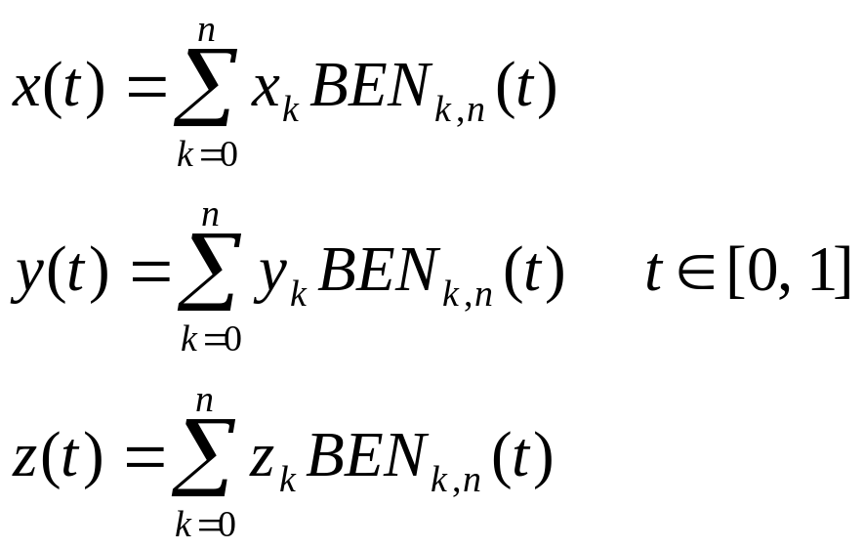
Bezier曲线的生成
绘制一段Bezier曲线

Slide 44
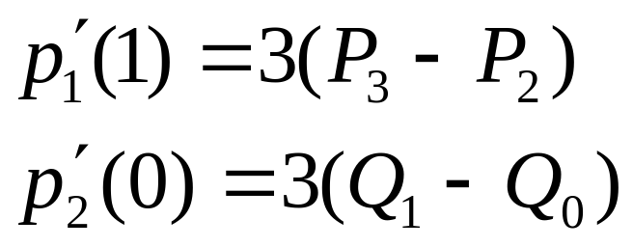
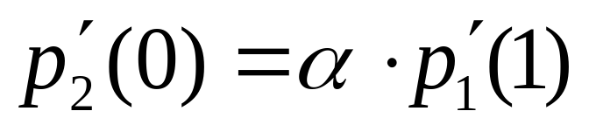
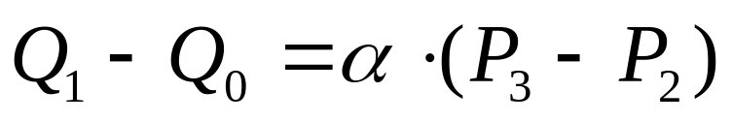
Bezier曲线的生成
Bezier曲线的拼接：如何保证连接处具有G¹和G²连续性。
  在两段三次Bezier曲线间得到G¹连续性
为实现G¹连续，则有：

Slide 45
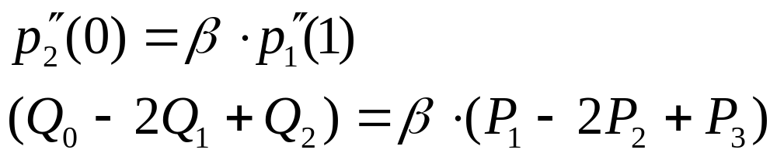
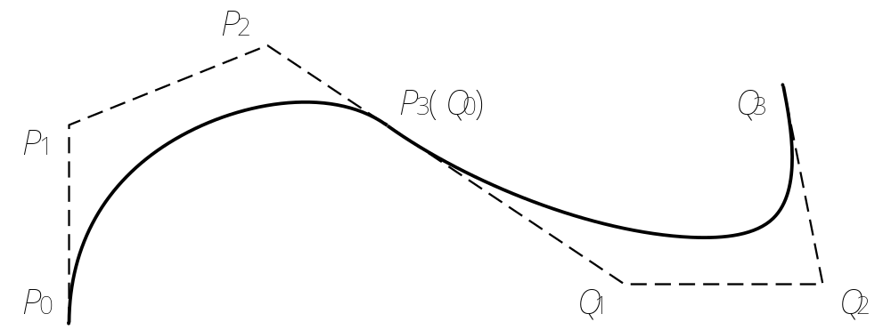
Bezier曲线的生成
  在两段三次Bezier曲线间得到G²连续性
图8.7 两段三次Bezier曲线的连接

Slide 46
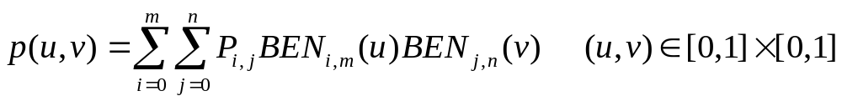
Bezier曲面
定义
BEN_{i,m}(u)与BEN_{j,n}(v)是Bernstein基函数

Slide 47
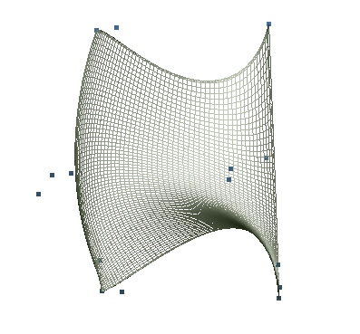
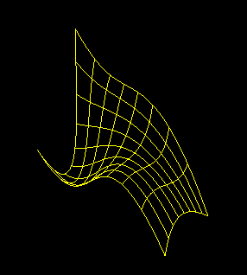
Bezier曲面

Slide 48
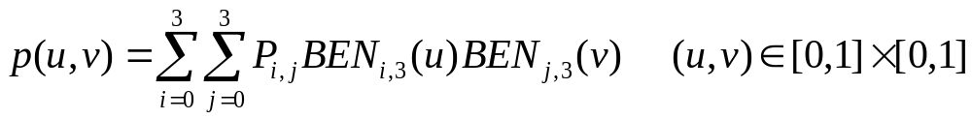
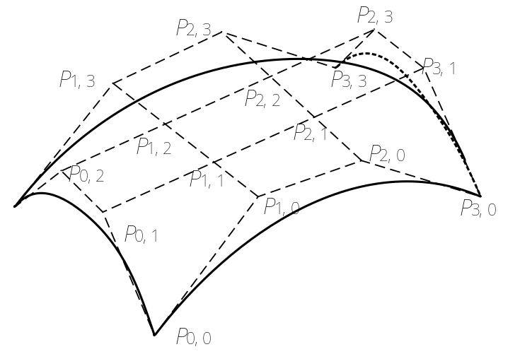
Bezier曲面
双三次Bezier曲面(m=n=3)
图8.8 双三次Bezier曲面及其控制网格

Slide 49
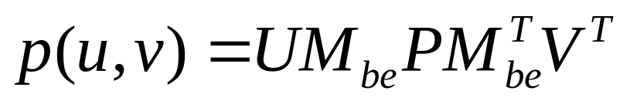
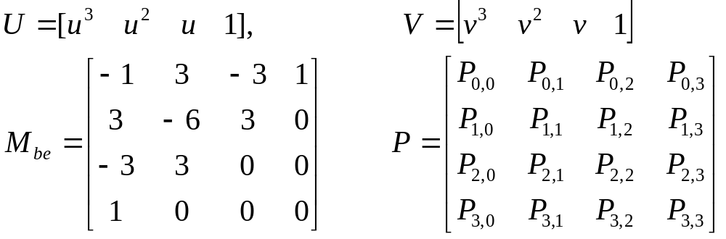
Bezier曲面

Slide 50
Bezier曲面的性质
控制网格的四个角点正好是Bezier曲面的四个角点。
控制网格最外一圈顶点定义Bezier曲面的四条边界，这四条边界均为Bezier曲线。
几何不变性、对称性、凸包性等。

Slide 51
Bezier曲面的拼接
0阶连续性只要求在边界上匹配控制点；
1阶连续性则要求在边界曲线上的任何一点，两个曲面片跨越边界的切线矢量应该共线，而且两切线矢量的长度之比为常数。

Slide 52
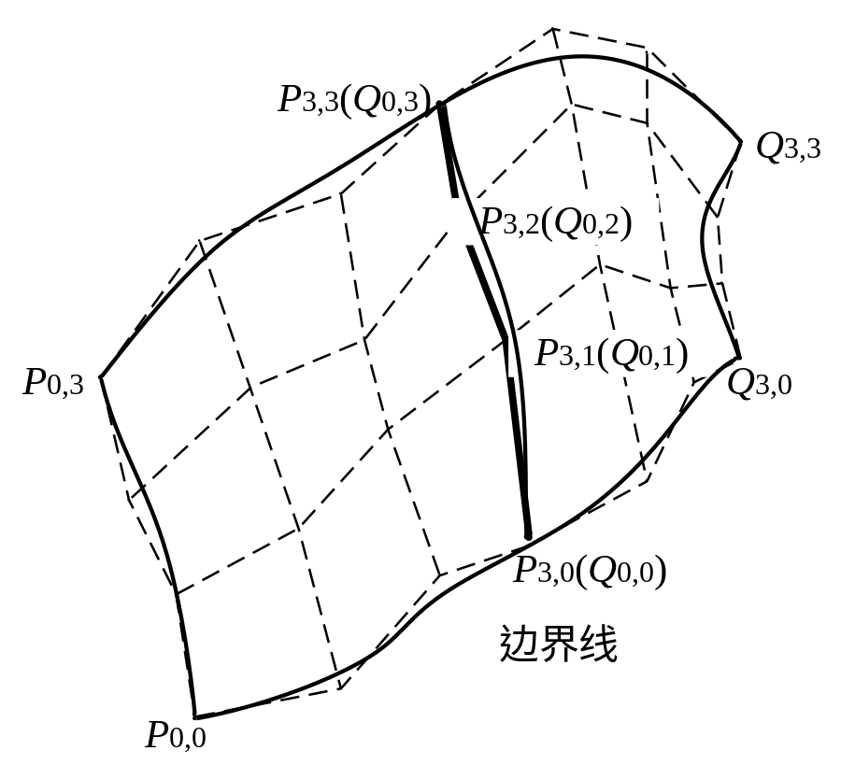
Bezier曲面的拼接
图8.9 Bezier曲面片的拼接

Slide 53
8.4 B样条曲线曲面
B样条曲线
B样条曲线的性质
B样条曲面

Slide 54
B样条曲线
Bezier曲线的不足
  控制多边形的顶点个数决定了Bezier曲线的阶数，且当顶点个数较大时，控制多边形对曲线的控制将会减弱；
  不能作局部修改，任何一个控制点位置的变化对整条曲线都有影响。

Slide 55
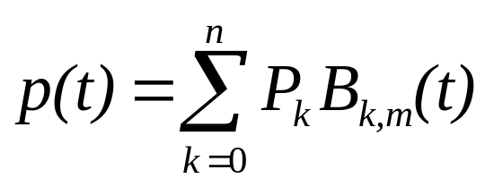
B样条曲线
定义
  de Boor点
  B样条控制多边形
  B样条基函数

Slide 56
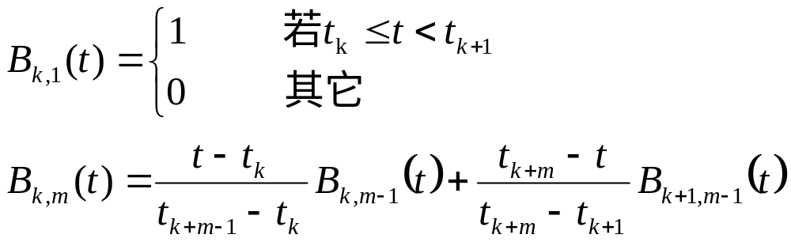
B样条曲线
参数说明
  m是曲线的阶数，(m-1)为B样条曲线的次数，曲线在连接点处具有(m-2)阶连续。

Slide 57
B样条曲线
  t_{k}是节点值，T＝（t₀，t₁，…t_{n＋m}）构成了m－1次B样条函数的节点矢量。
节点矢量分为三种类型：均匀的，开放均匀的和非均匀的。

Slide 58
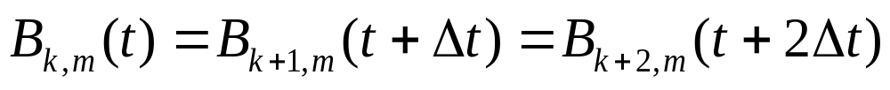

B样条曲线
均匀周期性B样条曲线
当节点沿参数轴均匀等距分布，即t_{k+1}－t_{k}=常数时，所生成的曲线称为均匀B样条曲线。

Slide 59

B样条曲线
均匀二次（三阶）B样条曲线
取n=3，m=3，则n+m=6，不妨设节点矢量为：T=(0,1,2,3,4,5,6)：

Slide 60


B样条曲线

Slide 61


B样条曲线

Slide 62

B样条曲线
图8.10 四段二次(三阶)均匀B样条基函数

Slide 63


B样条曲线
曲线的起点和终点值：
均匀二次B样条曲线起点和终点处的导数：

Slide 64
B样条曲线
对于由任意数目的控制点构造的二次均匀周期性B样条曲线来说，曲线的起始点位于头两个控制点之间，终止点位于最后两个控制点之间。
对于高次多项式，起点和终点是m－1个控制点的加权平均值点。若某一控制点出现多次，样条曲线会更加接近该点。

Slide 65

B样条曲线
三次周期性B样条曲线
取m=4，n=3，节点矢量为：T=(0,1,2,3,4,5,6,7)：

Slide 66

B样条曲线

Slide 67

B样条曲线

Slide 68


B样条曲线
三次周期性B样条曲线的边界条件
图8.11 四个控制点的三次周期性B样条曲线

Slide 69


B样条曲线
开放均匀B样条曲线
节点矢量可以这样定义：
令L=n-m，从0开始，按t_{i}≤t_{i+1}排列。

Slide 70

B样条曲线
开放均匀的二次（三阶）B样条曲线
假设m=3，n=4，节点矢量为：T=(t₀ ,t₁,☹,t_{n+m}) =(t₀ ,t₁, t₂, t₃, t₄, t₅, t₆, t₇) =(0,0,0,1,2, 3,3,3)。

Slide 71

B样条曲线

Slide 72

B样条曲线
图8.12 开放均匀的二次B样条基函数

Slide 73

B样条曲线
非均匀B样条曲线
图8.13 非均匀B样条曲线的基函数

Slide 74
B样条曲线的性质
局部支柱性
B样条的基函数是一个分段函数，其重要特征是在参数变化范围内，每个基函数在t_{k}到t_{k+m}的子区间内函数值不为零，在其余区间内均为零，通常也将该特征称为局部支柱性。

Slide 75

B样条曲线的性质
图8.14 B样条曲线的局部支柱性

Slide 76

B样条曲线的性质
B样条的凸组合性质
B样条的凸组合性和B样条基函数的数值均大于或等于0保证了B样条曲线的凸包性，即B样条曲线必处在控制多边形所形成的凸包之内。

Slide 77

B样条曲线的性质
图8.15 B样条曲线与Bezier曲线的凸包性比较

Slide 78

B样条曲线的性质
连续性
  若一节点矢量中节点均不相同，则m阶（m-1次）B样条曲线在节点处为m-2阶连续。
  B样条曲线基函数的次数
  与控制顶点个数无关。
  重节点问题
图8.16 具有重节点的三次B样条

Slide 79

B样条曲线的性质
导数
几何不变性
变差减少性

Slide 80

B样条曲面
定义
  控制顶点、控制网格（特征网格）、B样条基函数。
  B样条曲面具有与B样条曲线相同的局部支柱性、凸包性、连续性、几何不变性等性质。

Slide 81
8.5 有理样条曲线曲面
NURBS曲线曲面的定义
有理基函数的性质
NURBS曲线曲面的特点

Slide 82

NURBS曲线曲面的定义
定义

Slide 83

NURBS曲线曲面的定义
例：假定用定义在三个控制顶点和开放均匀的节点矢量上的二次（三阶）B样条函数来拟合，于是，T=(0,0,0,1,1,1)，取权函数为：

Slide 84

NURBS曲线曲面的定义
则有理B样条的表达式为：

Slide 85


NURBS曲线曲面的定义
然后取不同的r值得到各种二次曲线：
图8.17 由不同有理样条权因子生成的二次曲线段
图8.18 由有理样条函数生成的第一象限上的圆弧

Slide 86

NURBS曲线曲面的定义
NURBS曲面可由下面的有理参数多项式函数表示：

Slide 87

NURBS曲线曲面的性质
NURBS曲面可由下面的有理参数多项式函数表示：

Slide 88
NURBS曲线曲面的性质
普遍性
局部性
凸包性
可微性
权因子

Slide 89
NURBS曲线曲面的特点
既为自由型曲线曲面也为初等曲线曲面的精确表示与设计提供了一个公共的数学形式，因此，一个统一的数据库就能够存储这两类形状信息。
为了修改曲线曲面的形状，既可以借助调整控制顶点，又可以利用权因子，因而具有较大的灵活性。

Slide 90
NURBS曲线曲面的特点
计算稳定且速度快。
NURBS有明确的几何解释，使得它对良好的几何知识尤其是画法几何知识的设计人员特别有用。
NURBS具有强有力的几何配套计算工具，包括节点插入与删除、节点细分、升阶、节点分割等，能用于设计、分析与处理等各个环节。

Slide 91
NURBS曲线曲面的特点
NURBS具有几何和透视投影变换不变性。
NURBS是非有理B样条形式以及有理与非有理Bezier形式的合适的推广。
需要额外的存储以定义传统的曲线曲面。
权因子的不合适应用可能导致很坏的参数化，甚至毁掉随后的曲面结构。

Slide 92
NURBS曲线曲面的特点
某些技术用传统形式比用NURBS工作得更好。例如，曲面与曲面求交时，NURBS方法特别难于处理刚好接触的情况。
某些基本算法，例如求反曲线曲面上的点的参数值，存在数值不稳定问题。

Slide 93
8.6 曲线曲面的转换和计算
曲线曲面的转换
样条曲线曲面的离散生成

Slide 94




曲线曲面的转换

Slide 95



以三次周期性B样条变换到三次Bezier样条为例

Slide 96



三次Hermite样条矩阵：
三次Bezier样条矩阵：
三次均匀B样条矩阵：

Slide 97
样条曲线曲面的离散生成
Horner规则
向前差分计算
细分

Slide 98


Horner规则
Horner规则是最简单和最直观的规则。该规则通过逐次分解因子来减少计算量。下面以三次样条为例进行说明。

Slide 99

向前差分计算
向前差分计算是求解多项式函数值最快的方法。它采用了增量算法的思想，利用前次计算出的函数值以及当前的函数值增量来求出当前的函数值，以x坐标值为例
每步的增量 称为向前差分（Forward Difference）。

Slide 100

细分
用少量的控制顶点来设计曲线形状，然后用细分过程来得到附加的控制点，可以对曲线的某些小段作精确的调整。
图8.19 四个控制点的Bezier曲线分成两段

Slide 101
8.7 OpenGL生成曲线曲面
Bezier曲线曲面函数
B样条曲线曲面函数

Slide 102
Bezier曲线曲面函数
Bezier曲线曲面的求值函数
void glMap1{fd}(GLenum target, TYPE t1, TYPE t2, GLint stride, GLint order, const TYPE *points);
void glMap1{fd}(GLenum target, TYPE t1, TYPE t2, GLint stride, GLint order, const TYPE *points);

Slide 103
Bezier曲线曲面函数
激活Bezier曲线曲面的求值函数
glEnable(GL_MAP1_VERTEX_3)
计算沿样条路径的位置并显示曲线或曲面
void glEvalCoord1{fd}(TYPE t);
glEvalCoord2{fd}(TYPE u, TYPE v)；

Slide 104
B样条曲线曲面函数
如果要对NURBS曲面应用光照，可以调用函数使曲面自动生成面法线。
glEnable(GL_AUTO_NORMAL);
指定一个NURBS对象，这个对象既可以是曲线也可以是曲面，然后使用函数gluNewNurbsRenderer()创建一个指向该对象的指针，以便在创建时使用。

Slide 105
B样条曲线曲面函数
当NURBS对象不需要再使用时，可以使用函数删除NURBS对象。
gluDeleteNurbsRenderer(curveName);

Slide 106
B样条曲线曲面函数
调用函数gluNurbsProperty( )设置NURBS对象的属性，包括用于渲染的多边形的最大尺寸或线段的最大长度。
void gluNurbsProperty(
GLUnurbsObj *nobj, GLenum property, GLfloat value);

Slide 107
B样条曲线曲面函数
如果希望发生错误时能够得到通知。
void gluNurbsCallback(
GLUnurbsObj *nobj, GLenum which, void(*fn)(GLenum errorCode));

Slide 108
B样条曲线曲面函数
创建NURBS曲线或曲面。
  曲线：在
void gluBeginCurve(GLUnurbsObj *nobj);
void gluEndCurve(GLUnurbsObj *nobj);
  之间调用：

Slide 109
B样条曲线曲面函数
void gluNurbsCurve(
GLUnurbsObj *nobj, GLint uknot_count, GLfloat *ukont, GLint u_stride, GLfloat *ctlarray, GLint uorder, GLenum type);

Slide 110
B样条曲线曲面函数
创建NURBS曲线或曲面。
  曲面：在
void gluBeginSurface(GLUnurbsObj *nobj);
void gluEndSurface (GLUnurbsObj *nobj);
  之间调用：

Slide 111
B样条曲线曲面函数
void gluNurbsSurface (GLUnurbsObj *nobj, GLint uknot_count, GLfloat *ukont, GLint vknot_count, GLfloat *vkont, GLint u_stride, GLint v_stride, GLfloat *ctlarray, GLint uorder, GLint vorder, GLenum type);

